Slide 1
4.5 多级放大电路

Slide 2
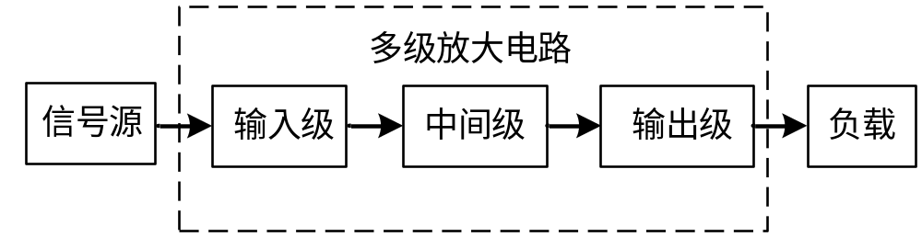
多级放大电路的基本构成
驱动负载工作，可以输出电压，也可以输出功率
使电路获得尽可能大的输入信号
由若干级放大电路组成，进行电压放大
多级放大器中，前一级的输出电压是后一级的输入电压，后一级的输入电阻是前一级的负载电阻R_{L}。

Slide 3
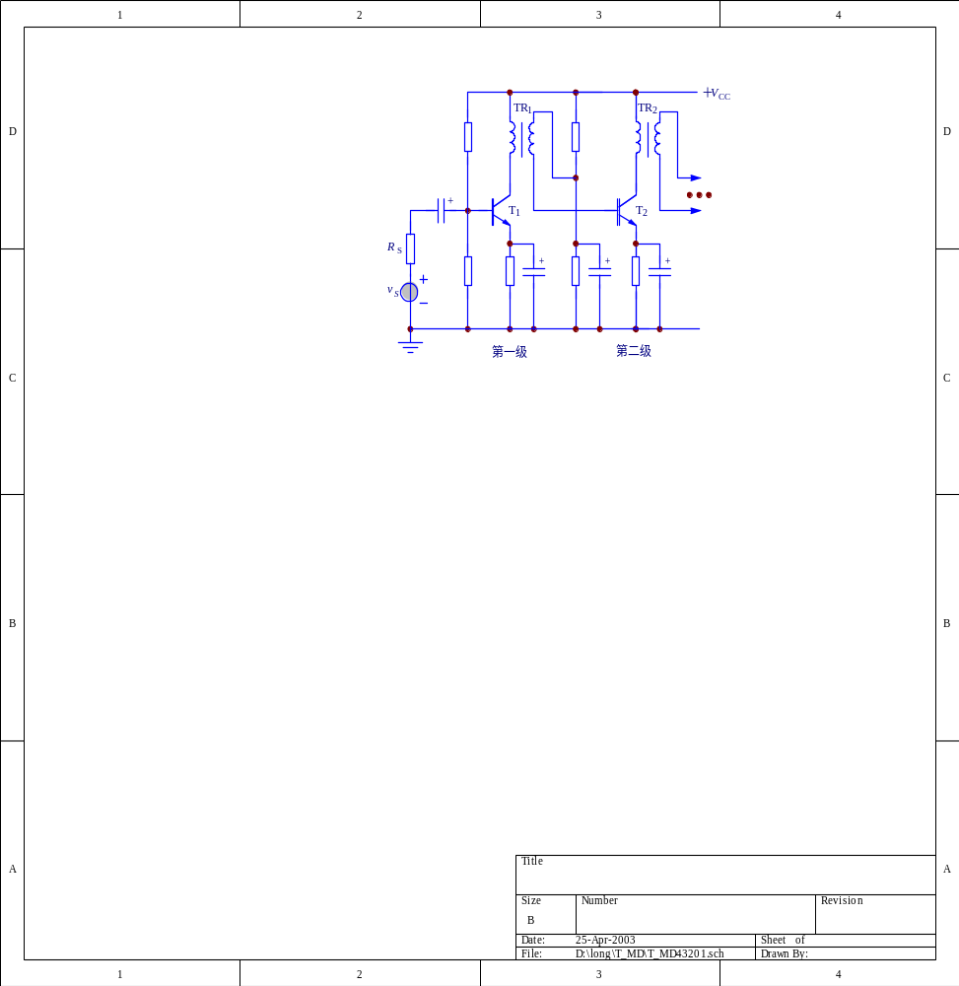
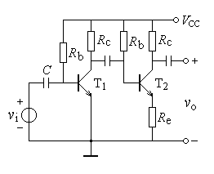
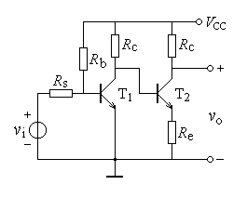
多级放大电路的耦合方式
1.阻容耦合
2.直接耦合
3.变压器耦合
优点：各级放大器的静态工作点互不干扰
优点：可实现阻抗匹配，达到最佳级间配合。
优点：简单方便，易于集成
缺点：各个放大器的静态工作点互相干扰，需在电路上采取措施加以改进。
缺点：隔直流，且体积笨重，不易于集成。
缺点：无法传递直流信号
此外，还有利用光信号实现电信号传送的光电耦合放大电路，用于需电气隔离的场合。

Slide 4
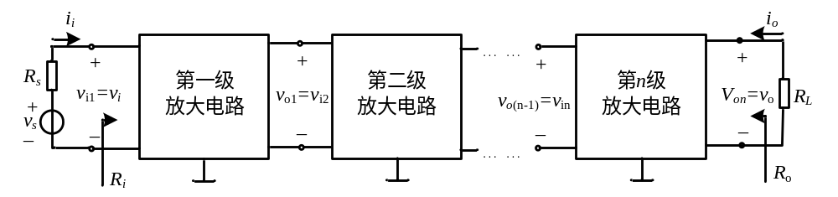
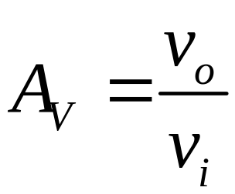
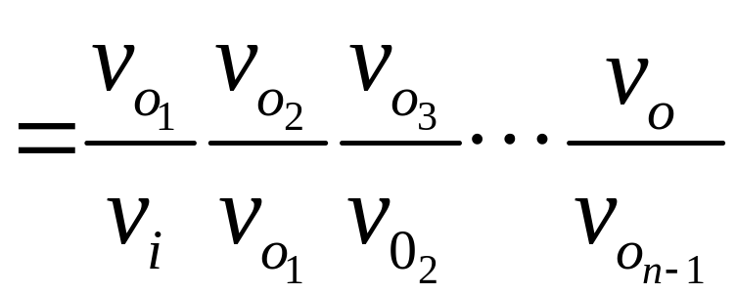
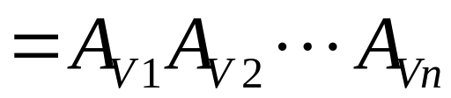
多级放大器放大倍数的求解
多级放大器总的电压增益等于组成它的各级单管放大电路电压增益的乘积。

Slide 5
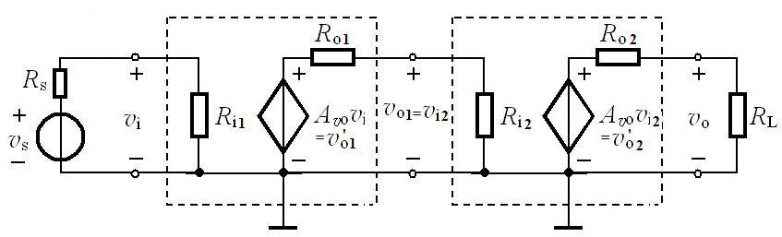


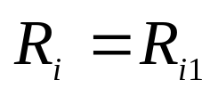
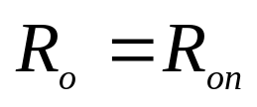
多级放大器的输入电阻和输出电阻
输入电阻的计算
输出电阻的计算

Slide 6
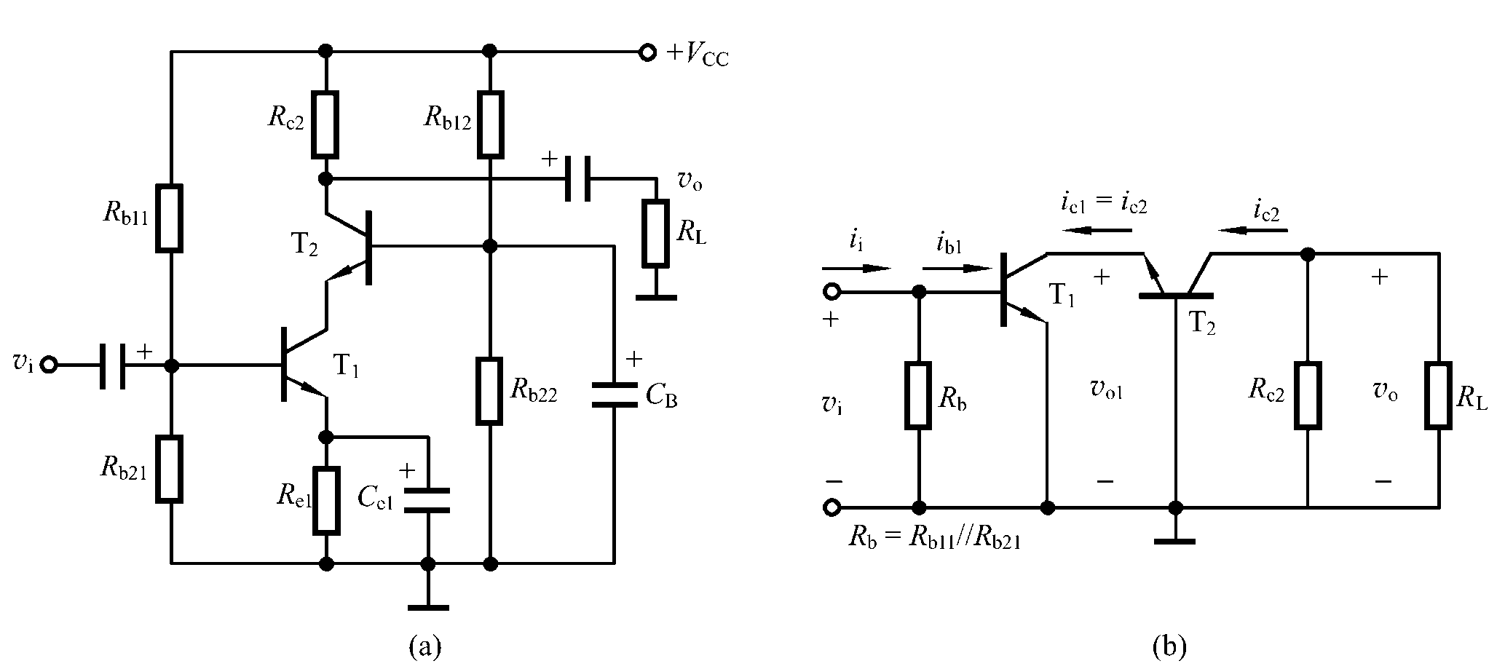
共射-共基放大电路
共射－共基放大电路

Slide 7
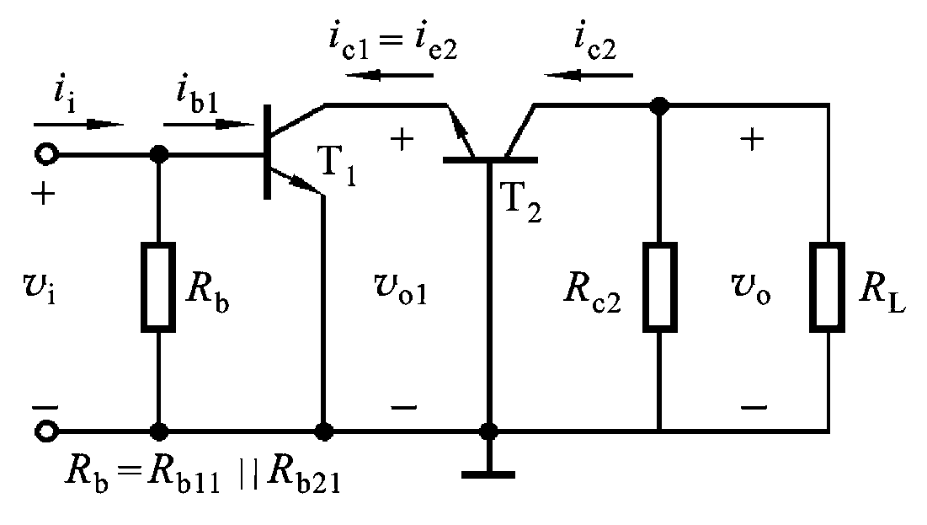
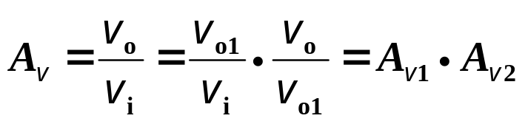
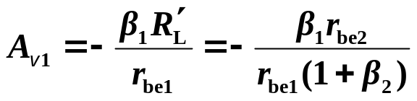
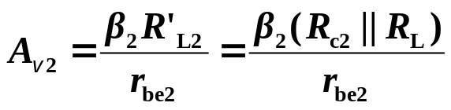
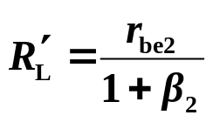
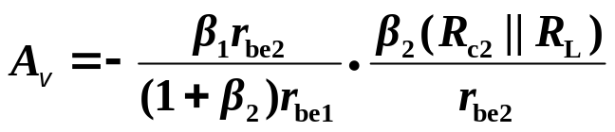

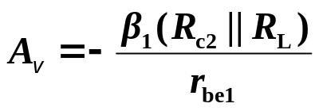
共射-共基放大电路
电压增益
其中
所以
因为
因此

Slide 8

共射-共基放大电路
输入电阻
R_{i}＝
＝R_{b}||r_{be1}＝R_{b1}||R_{b2}||r_{be1}
输出电阻
R_{o} ≈R_{c2}
动态指标与单级共射电路接近，优点是频带宽。

Slide 9
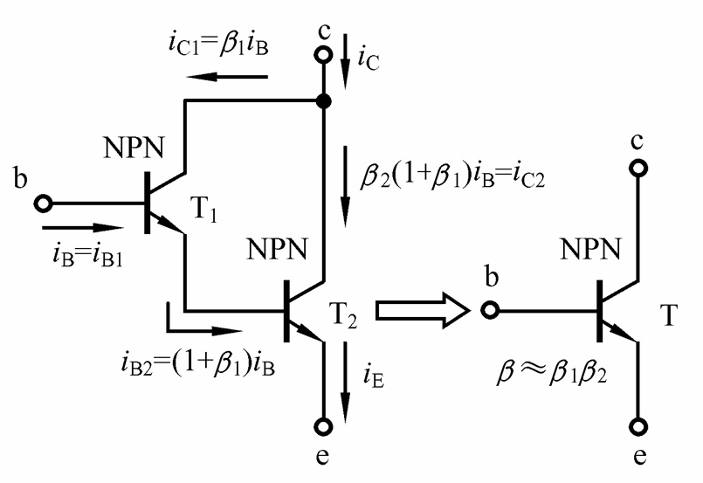
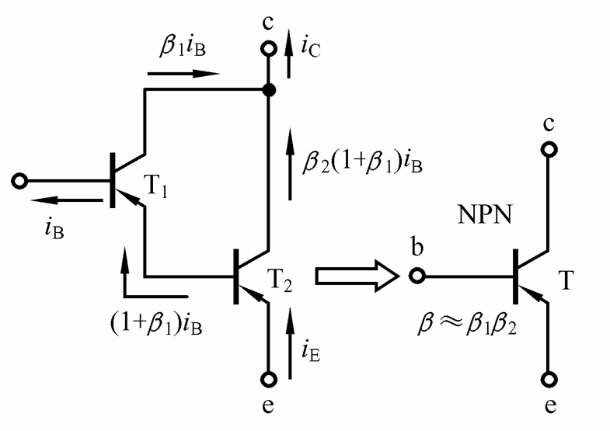
复合管
两只NPN型BJT组成的复合管
两只PNP型BJT组成的复合管
r_{be}＝r_{be1}＋(1＋β₁)r_{be2}

Slide 10
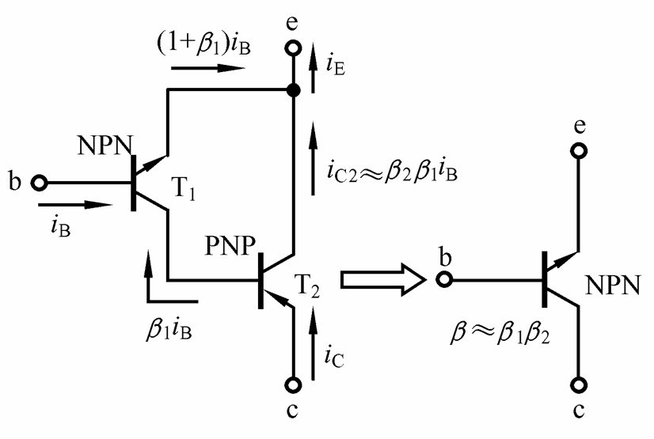
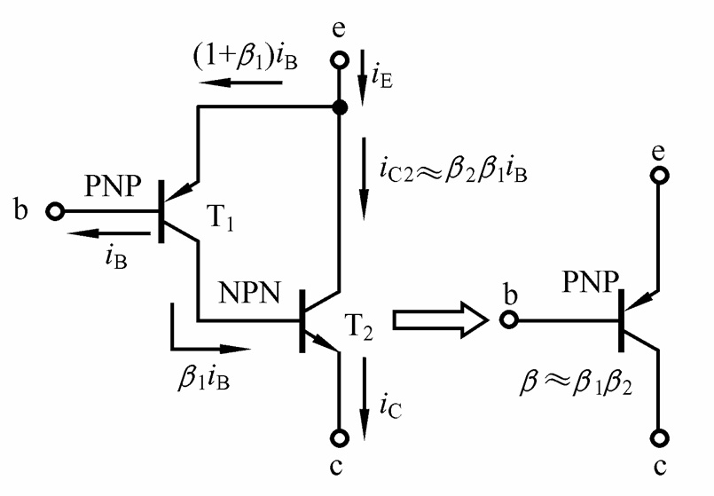
复合管
NPN与PNP型BJT组成的复合管
PNP与NPN型BJT组成的复合管
r_{be}＝r_{be1}
两只管子相复合，类型取决于第一只管子。

Slide 11
组成复合管的原则
管内电流方向要一致
能组成复合管
不能组成复合管

Slide 12
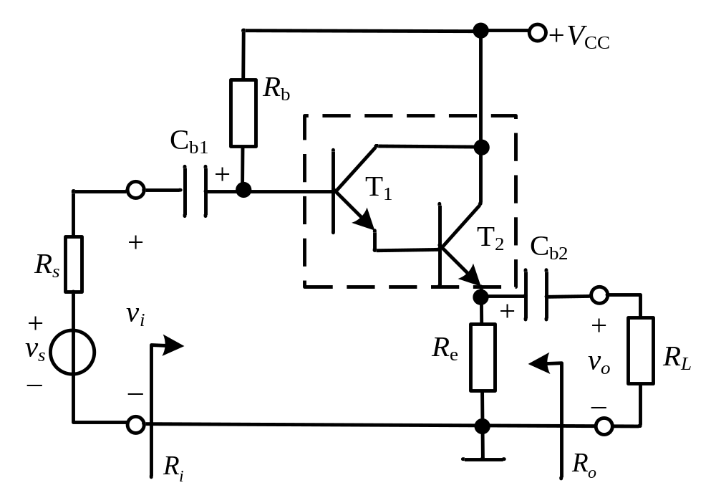
共集-共集放大电路
T₁、T₂构成复合管（达林顿管)

Slide 13
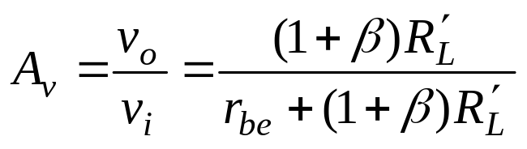
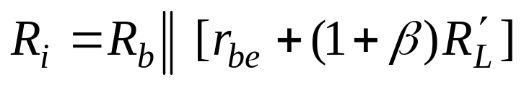
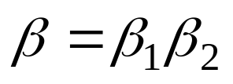
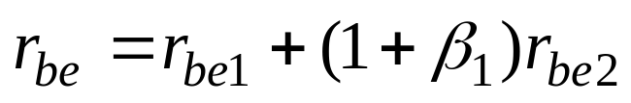
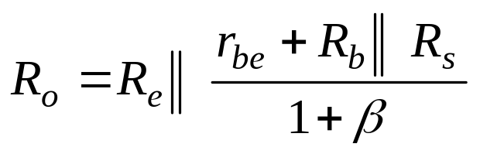
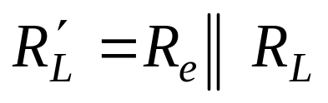
共集-共集放大电路
电压增益
输入电阻
输出电阻

Slide 14
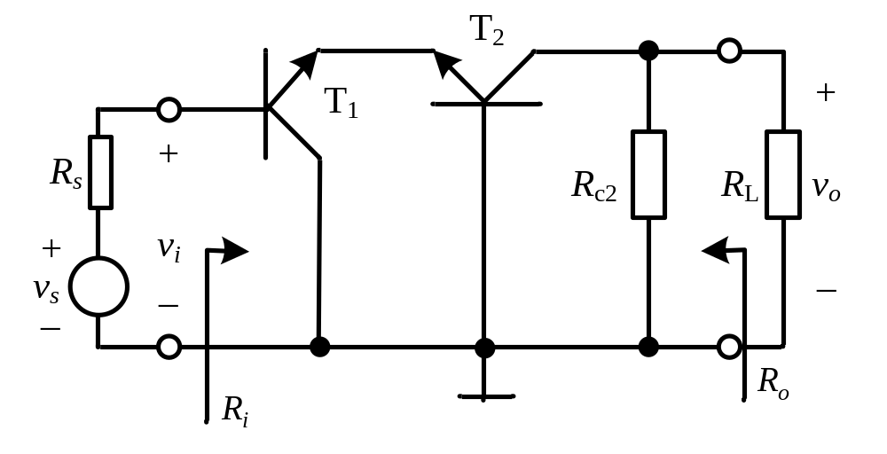
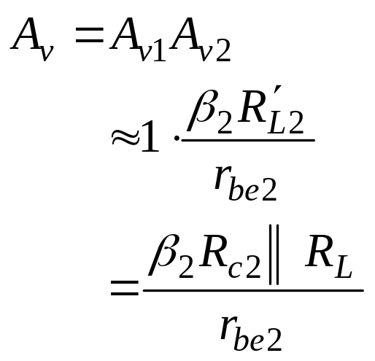
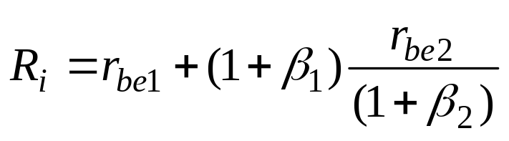
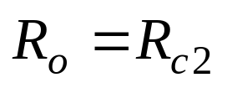
共集-共基放大电路
电压增益
输入电阻
输出电阻

Slide 15
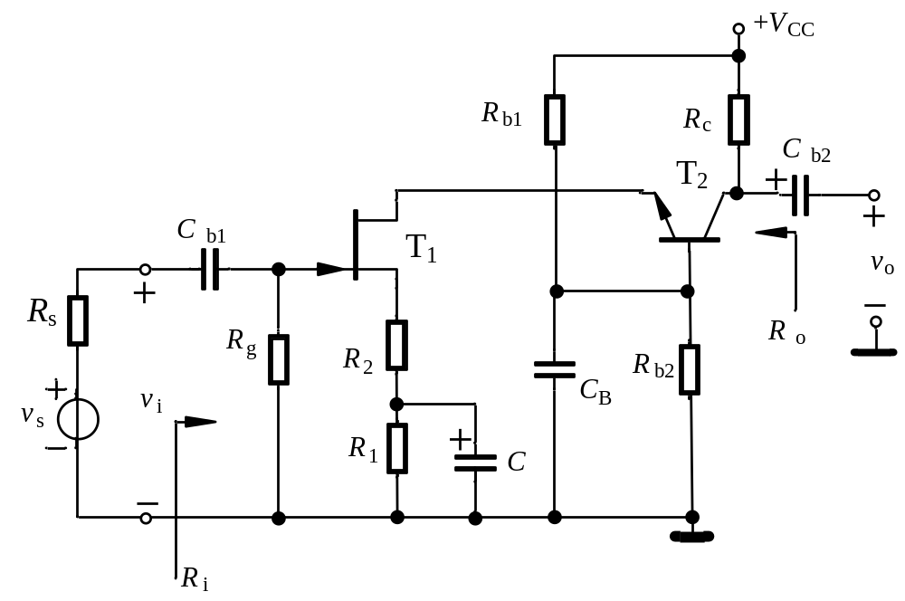
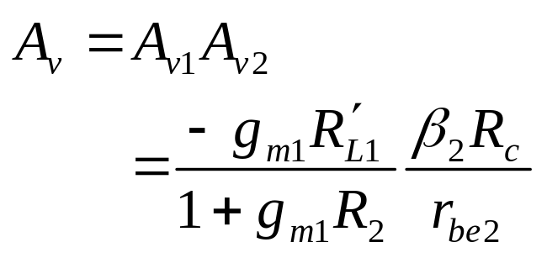
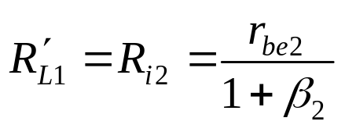
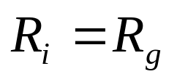
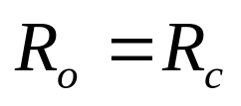
其他组合放大电路
电压增益
输入电阻
输出电阻

